Slide 1
LS7 学习科学与教育创新子会议
像教育人一样教育机器？
人类教学原则对通用人工智能系统有效性的实证验证
报告人：刘 凯
渤海大学
教育科学学院 & 通用人工智能研究所
2022-11-12

Slide 2
1. 研究团队

Slide 3
1.1 团队简介
研究生
孙常新
通用人工智能系统开发
王傲楠
通用人工智能+强迫症
刘凯
贾敏
庞小萍
通用人工智能+抑郁症
导师
研究生
李 楠
通用人工智能+内隐学习
情报学硕士
管理科学与工程博士
心理学博士后
通用人工智能协会召集人
教育技术学硕士生导师
心理健康教育硕士生导师
通用人工智能+双相障碍
计算机科学本科
心理健康教育研究生
汪诗雨
卢桥桥
通用人工智能+自闭症

Slide 4
1.2 研究方向
通用人工智能（AGI）
机器教育
计算精神病学
教育技术应用
1.教育科学理论研究
2.教育手段反哺人工智能
1.抑郁症/双相/精神分裂症等重疾的心理学标记物
2.焦虑/强迫等轻疾的AGI模拟
3.自闭症的心理病理学探索
1.数学认知图谱构建
2.英语内隐训练学习

Slide 5
2. 前期研究成果
及问题提出

Slide 6
2.1 智能研究的基本框架
智能
通用人工智能
认知心理学
发展心理学
精神病学
计算机科学
神经科学
……
天然
人工
心理学
心灵哲学
人类学
逻辑学
认知语言学
精神病学
……
大脑
类脑
结构派
行为派
心智
仿心
功能派
方法派
控制科学
计算机科学
仿生学
机器人学
材料科学
信息科学
……
神经系统
仿生
生理学
药学
神经科学
神经病学
遗传学
……
原则派
局部
全局
神经元簇
虫脑
鼠脑
猴脑
人脑
刘凯,王培,胡祥恩. 心理学与人工智能交叉研究:困难与出路[N]. 中国社会科学报,2019-01-14(006).

Slide 7
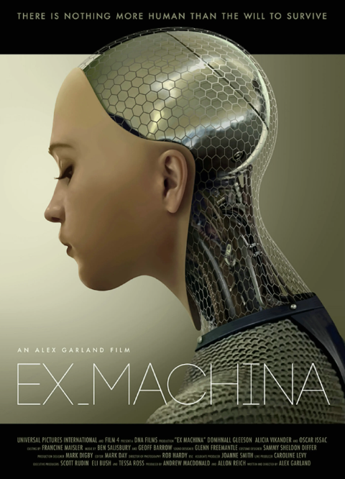
2.2 通用人工智能概览
通用人工智能的终极目标就是研发出：能思考、有情感、有自我意识的计算机系统。

Slide 8
2.3 通用人工智能的研究方法
通用人工智能（AGI） = 先天结构（Nature） + 后天成长（Nuture）
认知结构：知觉、记忆、注意、
思维、遗忘、情感、
直觉、创造、推理、
决策、做梦、意识等
感知结构：视听触、运动等
正常发展：教育、常识、语言、数学、
社交、道德、理想等
异常发展：抑郁症、精神分裂、
焦虑症、强迫症、
恐惧症等各类精神疾病
A.王培课题组
B.刘凯课题组
C.共有研究项[技术路线不同]
[1] Wang P, Li X, Hammer P(2017). Motivation and Emotion in NARS
[2] Wang P, Hammer P(2018). Perception from an AGI Perspective
[3] Wang P, Talanov M, Hammer P(2016). The emotional mechanisms in NARS
[4] Wang P(2020). A Constructive Explanation of Consciousness
[1]刘凯,胡祥恩,王培(2018).机器也需教育?论通用人工智能与教育学的革新
[2]刘凯,胡祥恩,马玉慧,那迪,张昱华(2018).中国教育领域人工智能研究论纲——基于通用人工智能视角

Slide 9
2.4 <机器教育>的必要性研究
人类学习者
通用人工智能系统OpenNARS
“教”：人类学习理论对通用人工智能系统的学习过程同样有效
“育”：通用人工智能系统在学习时同人类学习者一致也需要借助经验积累来实现育化的效果
共同特征：可“教”亦可“育”
（1）教育的主客体成为了“人─机”的二元构成
（2）教育学的研究对象扩展为智能主体的教育活动及规律
（3）说明机器教育的必要性
刘凯、胡祥恩、王培：《机器也需教育?论通用人工智能与教育学的革新》，《开放教育研究》，2018年第1期

Slide 10
2.5 <机器教育>的理论框架

Slide 11
2.6 <机器教育>之可能性验证
教学时间
教学顺序
教学内容
教学方法
应用
人类教学原则
实验验证：在不同自变量条件下，将“龟兔赛跑”的实验 材料输入OpenNARS，随即进行推理学习， 通过比较不同自变量水平下记忆网络结构的 特征值从而验证教学原则是否会造成学习结 果的差异。
经实验结果得知，人类教学原则的使用能够引起通用人工智能系统的学习结果的差异变化。
因此，可证明机器教育的可能性。
刘凯、贾敏、黄英辉、胡祥恩、王培：《像教育人一样教育机器——人类教学原则能用于通用人工智能系统吗?》，《开放教育研究》，2022年第2期

Slide 13
2.7 问题提出
机器教育有效性的验证
进一步探究人类教育经验是否对通用人工智能系统的学习效果具有积极的促进作用
提出假设
假设1：持续的教学目标能够促进OpenNARS的学习效果
假设2：适宜的教学内容能够促进OpenNARS的学习效果
假设3：适合的教学节奏能够促进OpenNARS的学习效果
假设4：适度的教学空间能够促进OpenNARS的学习效果

Slide 14
3. 机器教育有效性
实证研究

Slide 15
3.1 实验环境
实验对象：OpenNARS 3.0.4
实验环境：由PyGame及相关技术创设的“智能小车避障”的虚拟情境

Slide 16
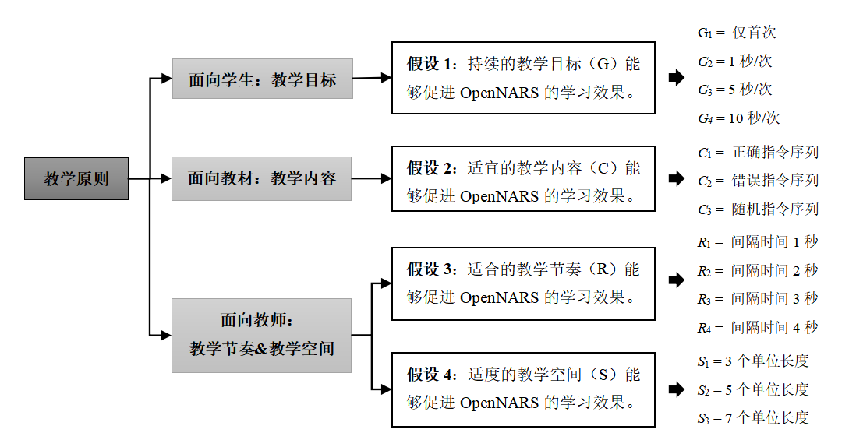
3.2 实验设计

Slide 17
3.3 实验过程
在教学引导阶段，本实验尝试借助外部移动指令的干预促进OpenNARS对感觉运动信息的学习，并将其作为自主行为阶段OpenNARS对小车发出内部移动指令的经验基础，进而观察整个过程中任务的完成情况以确定OpenNARS的学习效果显著性。
教育引导阶段
自主行为阶段
内部移动指令
外部移动指令
传入对应感觉运动信息

Slide 18
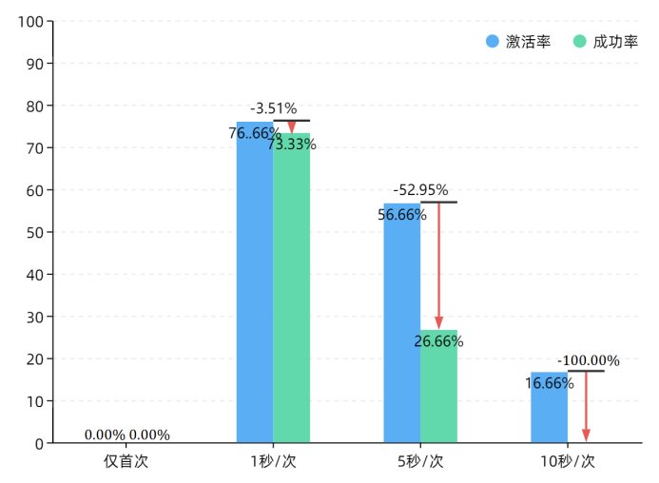
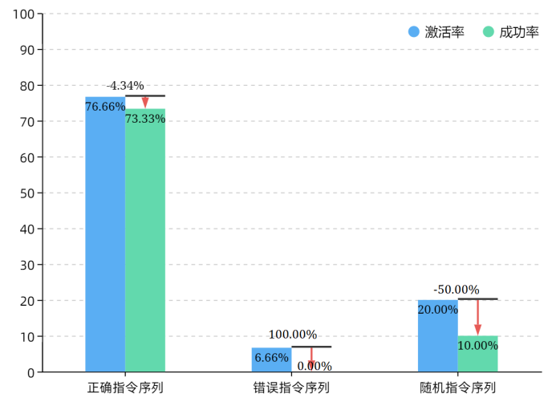
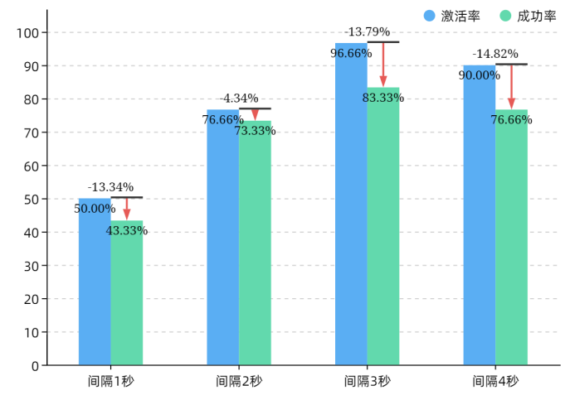
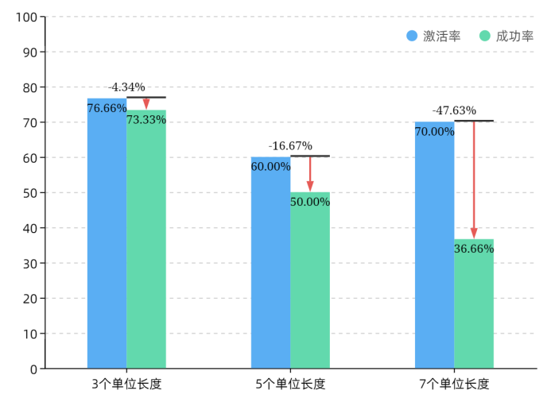
3.4 实验结果
实验一：持续的教学目标对OpenNARS学习效果的影响
实验二：适宜的教育内容对OpenNARS学习效果的影响
实验三：适合的教学节奏对OpenNARS学习效果的影响
实验四：适度的教学空间对OpenNARS学习效果的影响

Slide 19
3.5 实验结论
根据上述实验结果，本研究可得到如下结论：
（1）持续的教学目标能够促进OpenNARS的学习效果：教学目标传输频率为一秒一次时学习效果最佳，与人的动机理论（又称耶克斯—多得森定律）相似。
（2）适宜的教学内容能够促进OpenNARS的学习效果：教学内容为连贯且正确的初始经验时学习效果最佳，为人类学生所提倡的“挫折教育”理论上增加了实施前提。
（3）适合的教学节奏能够促进OpenNARS的学习效果：教学内容传入时间间隔为3秒时学习效果最佳，验证了课堂教学过程中“留白”，给出一定用于自主思考的时间的重要性。
（4）适度的教学空间能够促进OpenNARS的学习效果：教学空间为3个单位长度时学习效果最佳，其中单位长度的增加也就意味着信息量的增加，其中需要在认知负荷和信息丰富度两者之间的平衡。
故而，验证了机器教育的有效性

Slide 20
4. 启示与展望

Slide 21
4.1 启示
03
1
动机系统的重要性和复杂性
2
学习者角色与学习科学
3
虚拟与模拟的差异
01
02

Slide 22
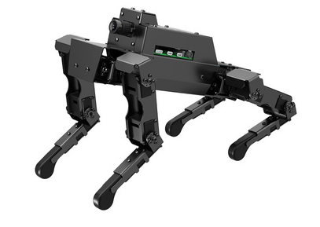
4.2 展望

Slide 23
感谢聆听！
欢迎感兴趣的老师和同学共同讨论！
学术合作：

